Slide 1

Микрорайон
«НОВЫЙ ЯРОСЛАВЛЬ»

Slide 2
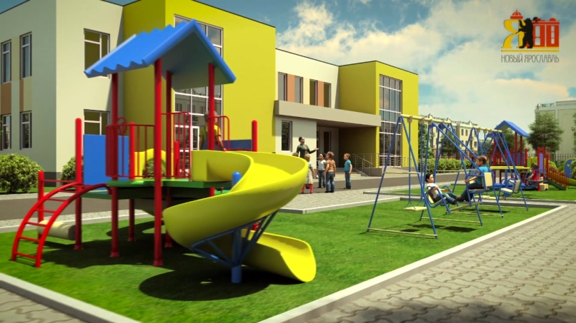
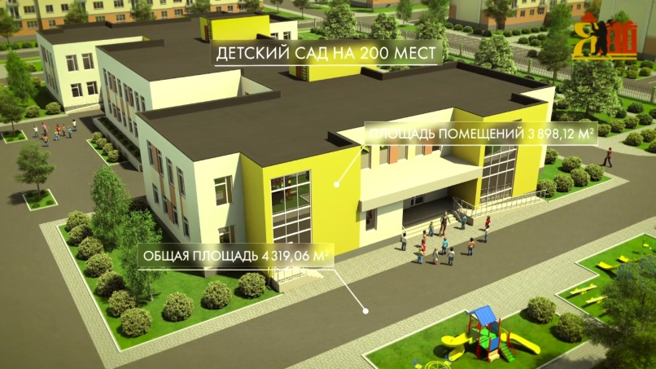
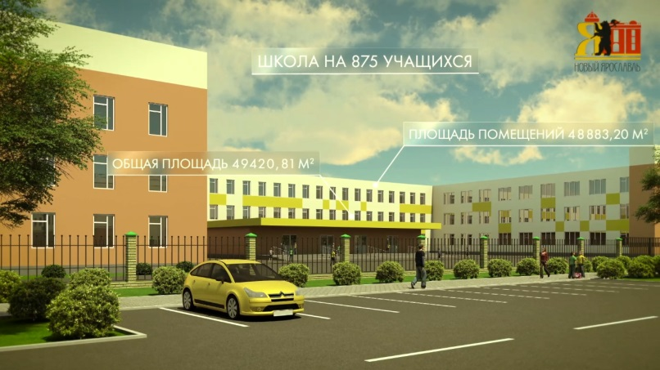
КОНЦЕПЦИЯ МИКРОРАЙОНА
«НОВЫЙ ЯРОСЛАВЛЬ»
СРОКИ ОСВОЕНИЯ: 10 ЛЕТ
ОБЪЕМ СТРОИТЕЛЬСТВА:
БОЛЕЕ 320 ТЫС. КВ. М.
ОБЪЕКТЫ ИНФРАСТРУКТУРЫ: Общеобразовательная школа на 875 мест, два детских садика на 200 мест, спортивно-оздоровительный комплекс, аптека, торговый центр (магазин и кафе).
Для программы нами заявлено строительство 1-й очереди в объеме 55 362 тыс. кв. м. со сроком ввода в эксплуатацию до 1 июля 2017 года. Это 27 трехэтажных многоквартирных домов, 1 377 квартир.

Slide 3
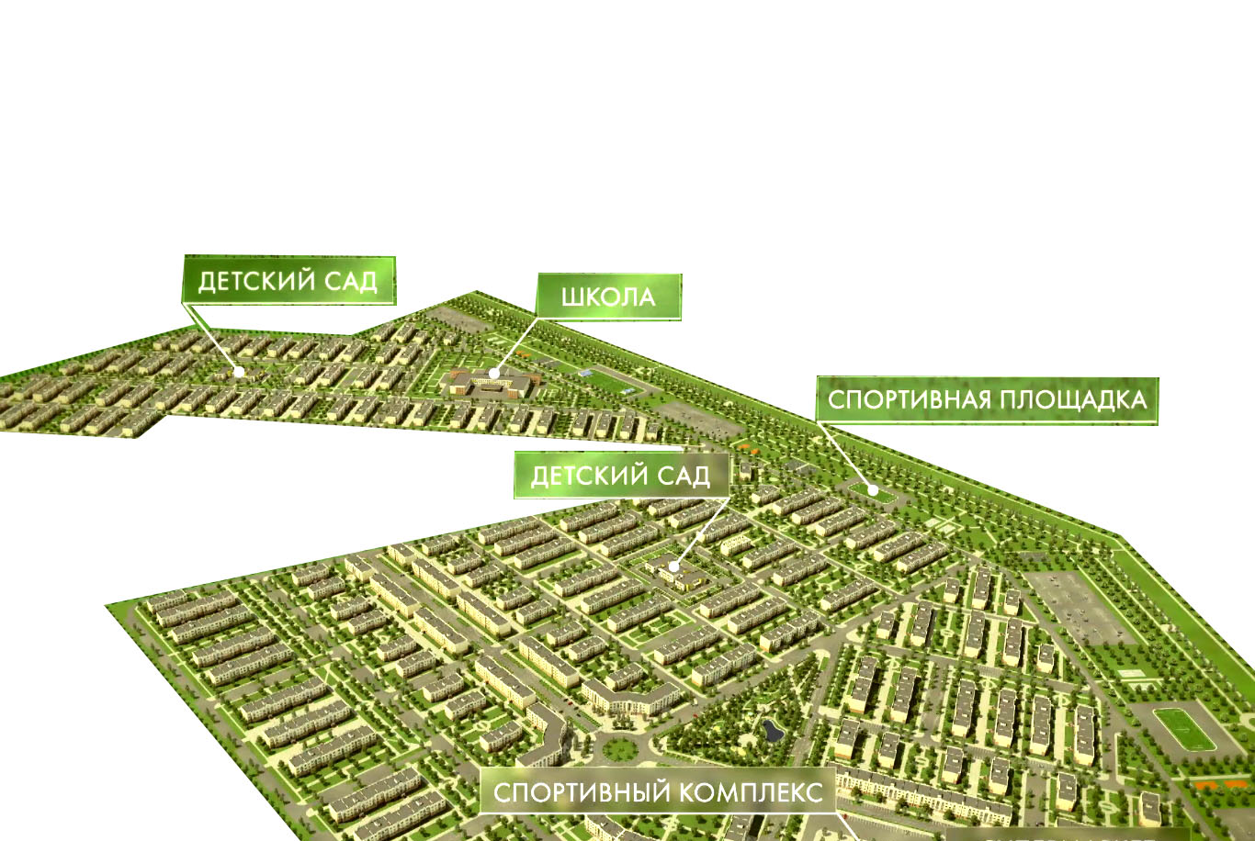
Март 2014 - разработка концепции микрорайона, начало проектирования, получение ТУ на присоединение к сетям
ЭТАПЫ РЕАЛИЗАЦИИ ПРОЕКТА
Ноябрь 2013 - аукцион на право освоения участка 118 Га
Август 2014 - отбор для участия в программе ЖРС
Ноябрь 2014 - начало строительства
Май 2015 - первые котлованы
Январь 2016 – активное строительство первой очереди

Slide 4





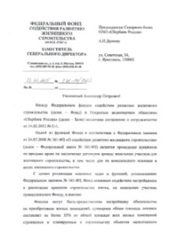
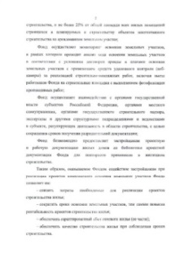
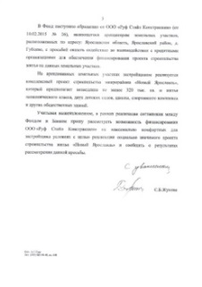
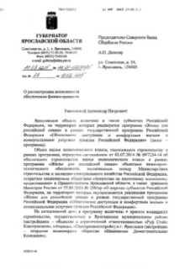
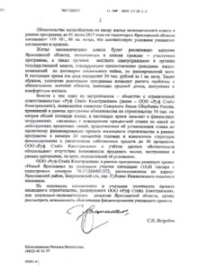
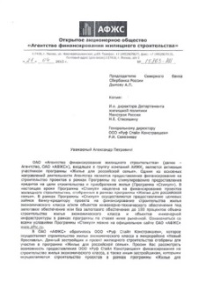
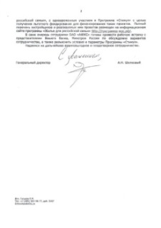



ПОДДЕРЖКА ПРОЕКТА. ФИНАНСИРОВАНИЕ
Проект ведется при поддержке:
Правительства Ярославской области
Правительства Российской Федерации
Фонда Поддержки развития жилищного строительства
Агентства ипотечного кредитного кредитования Ярославской области
Проектное финансирование:
Северный банк Сбербанка России
Ипотечное кредитование:
Агентства ипотечного кредитного кредитования Ярославской области
Северный банк Сбербанка России
ВТБ-24
Московский индустриальный банк
Промсвязьбанк

Slide 5
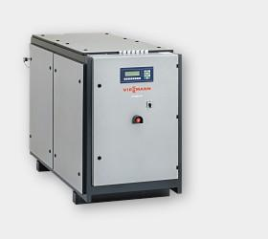
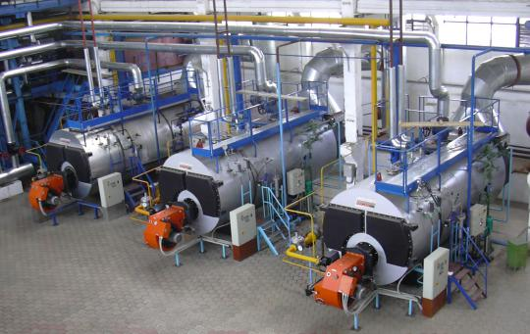
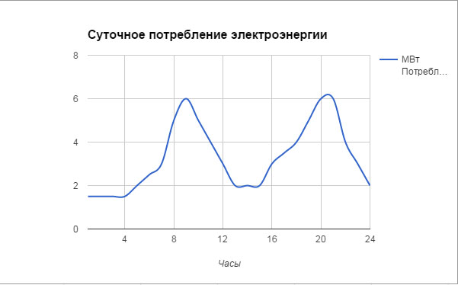
Инженерная инфраструктура микрорайона «Новый Ярославль».
Получены Технические условия на подключения микрорайона к сетям газоснабжения, водоснабжения/водоотведения, электричества.
Запроектировано строительство собственного энергоцентра с применением когенерирующих станций.

Slide 6
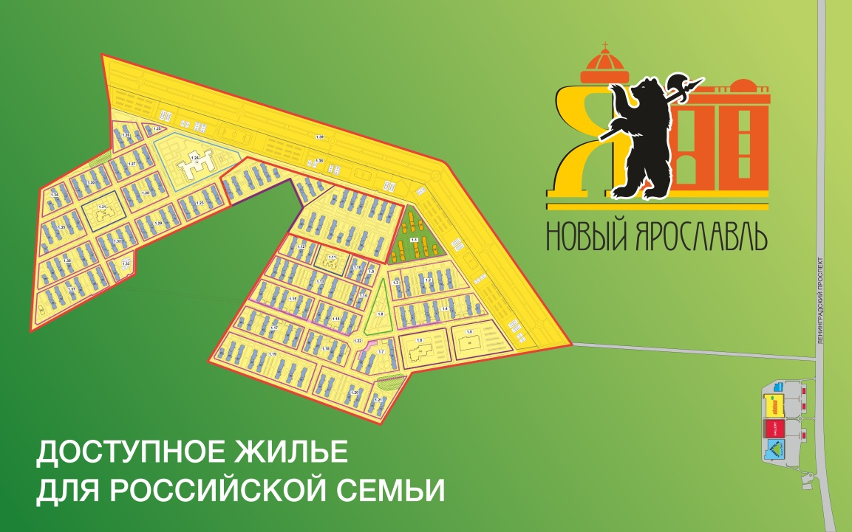
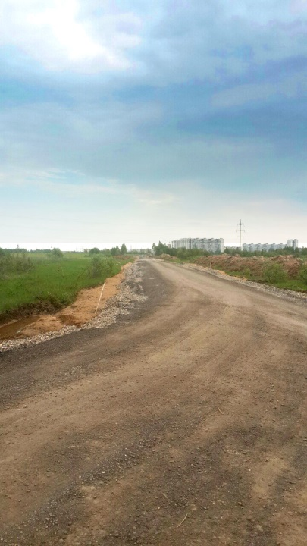
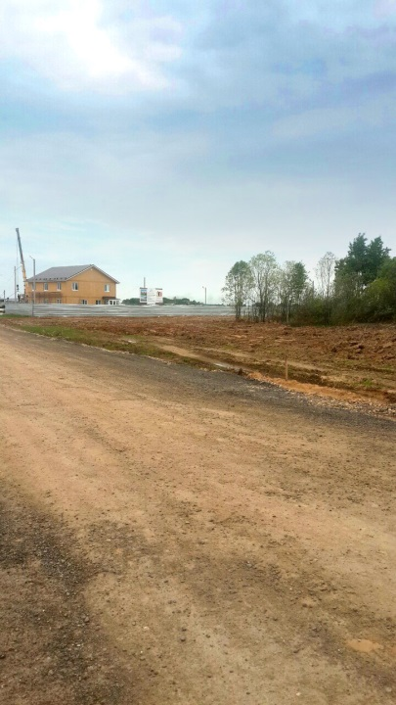
ТРАНСПОРТНАЯ ИНФРАСТРУКТУРА МИКРОРАЙОНА «НОВЫЙ ЯРОСЛАВЛЬ»
Проектом предусмотрена удобная подъездная дорога к микрорайону со стороны Ленинградского проспекта.

Slide 7
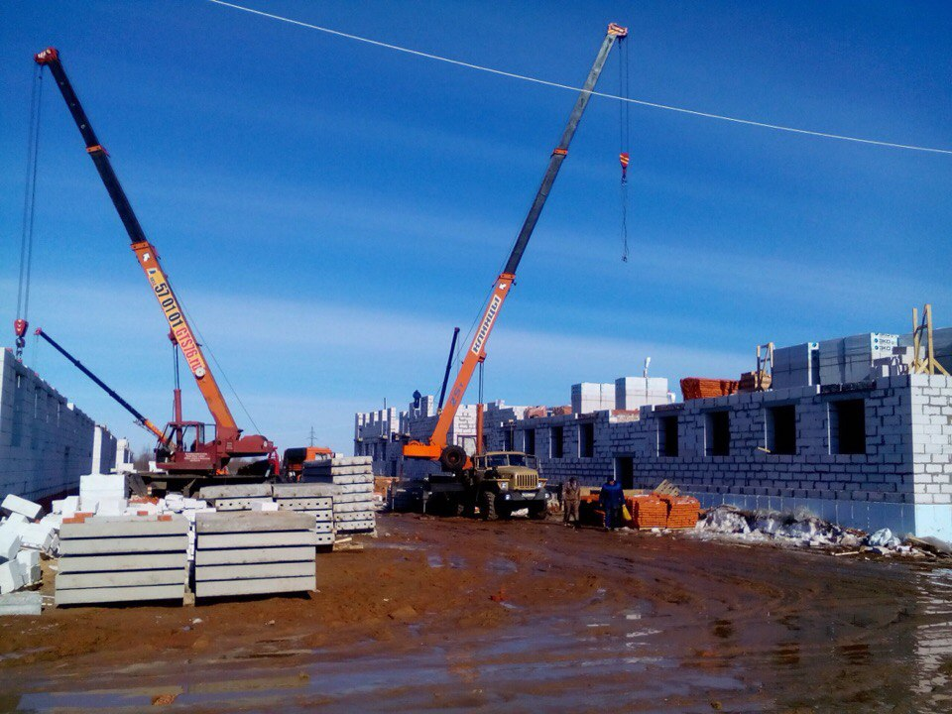
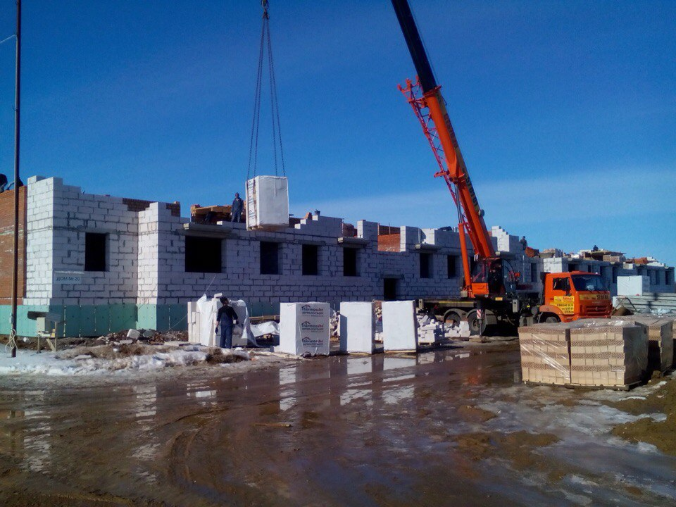
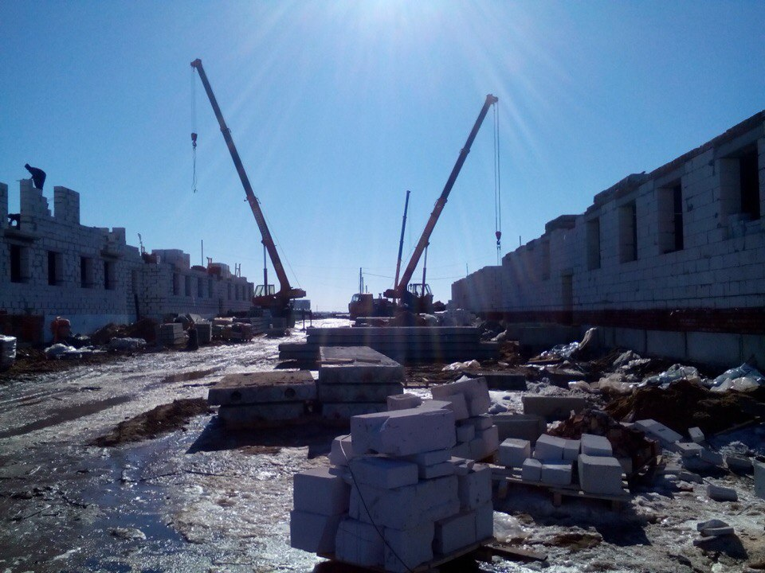
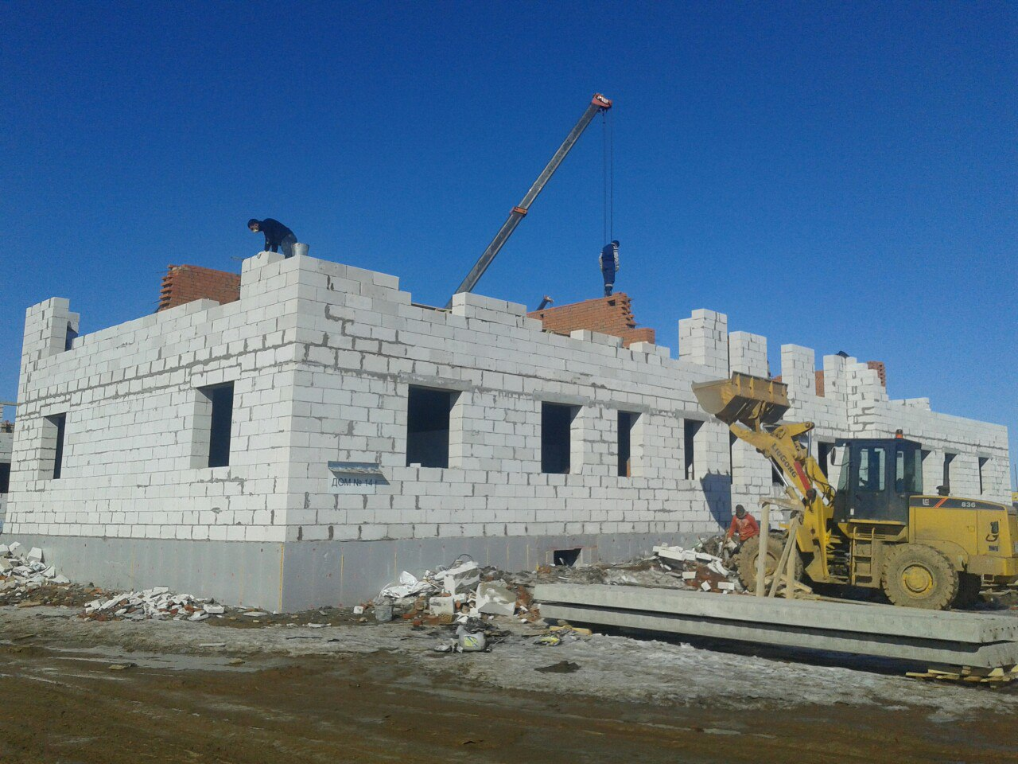
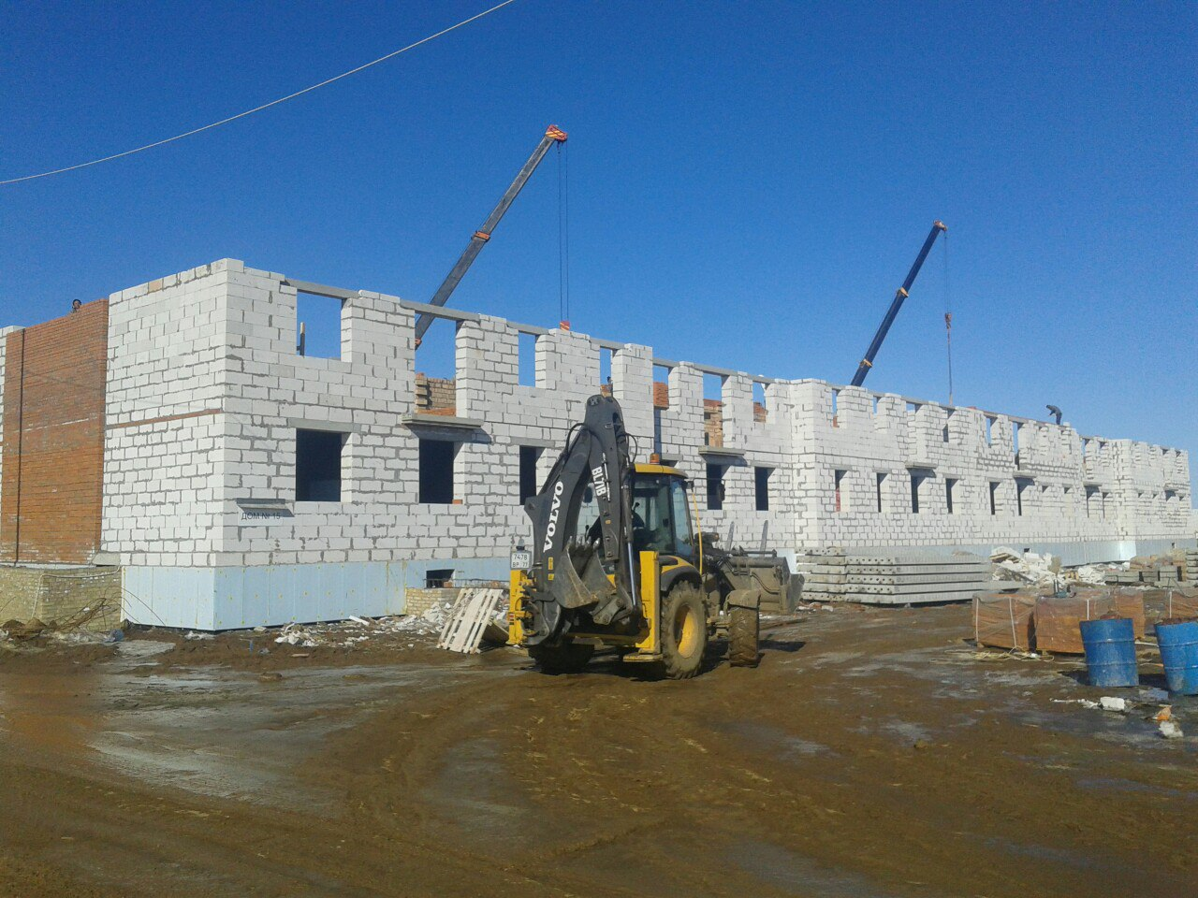
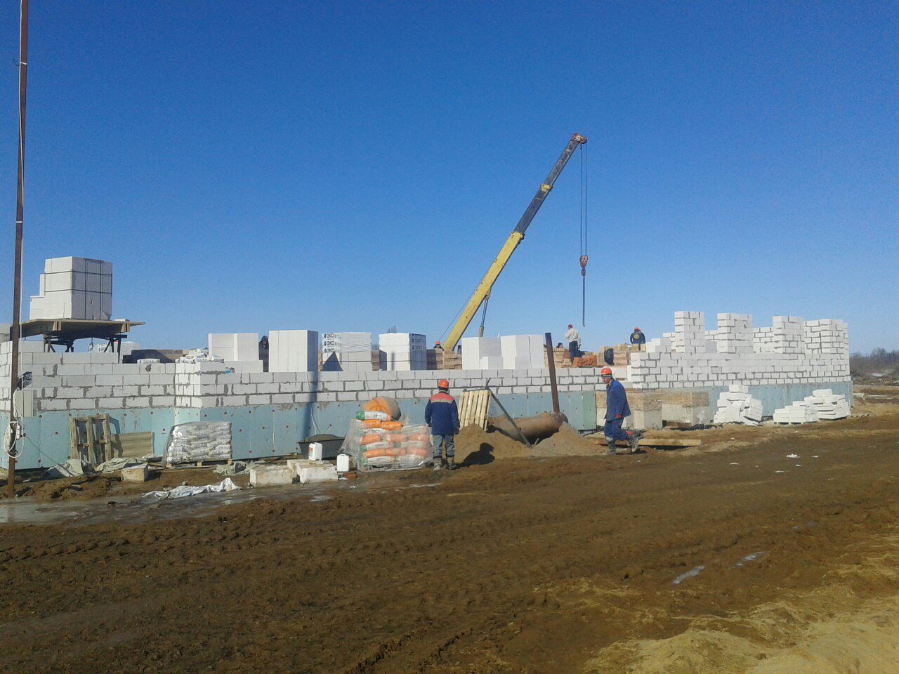
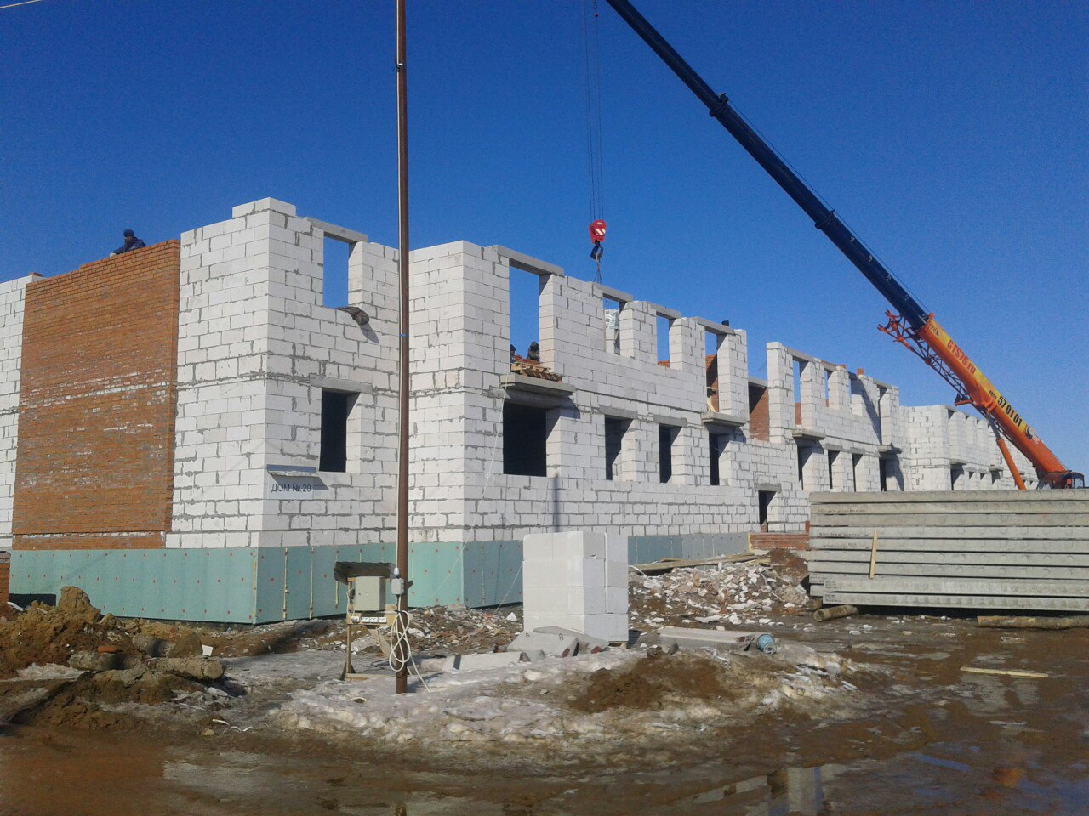
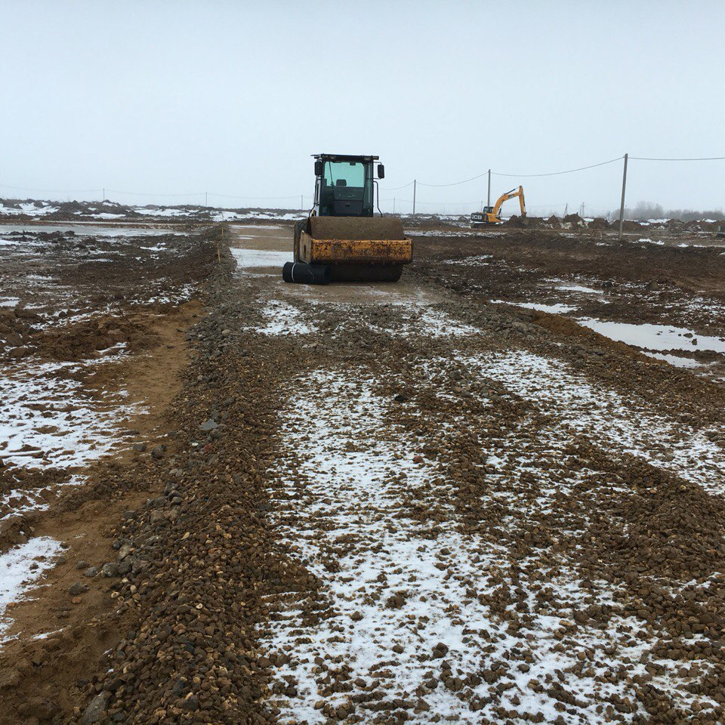
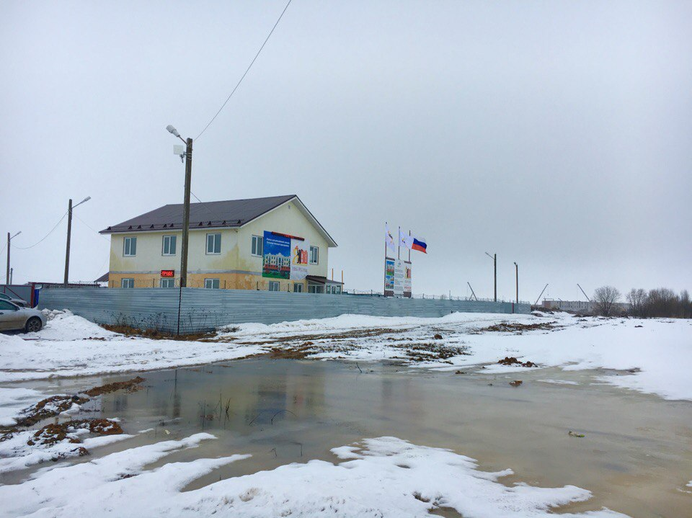
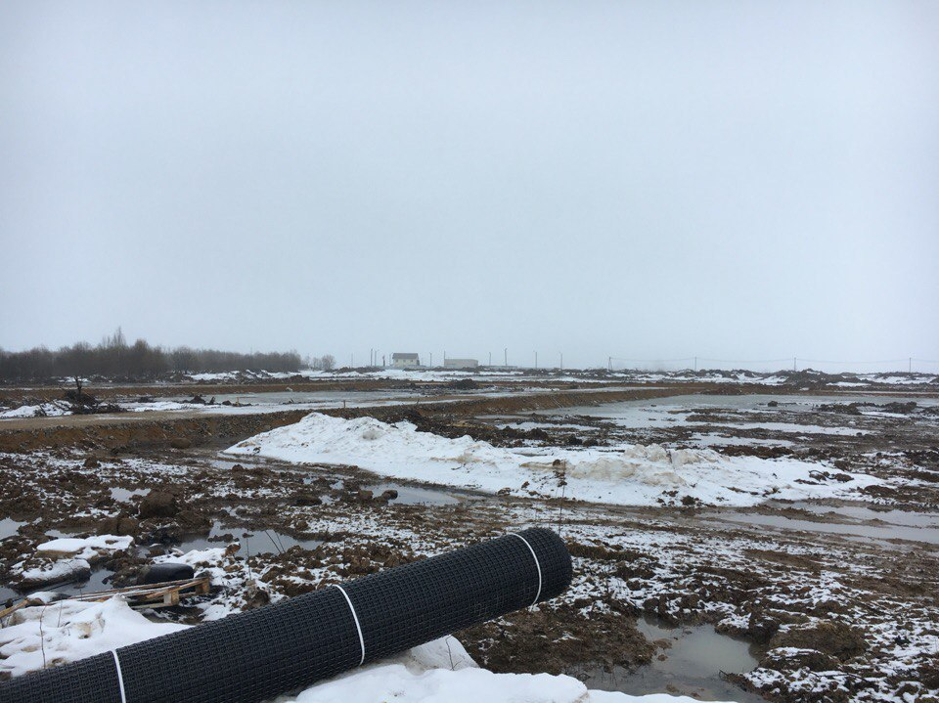
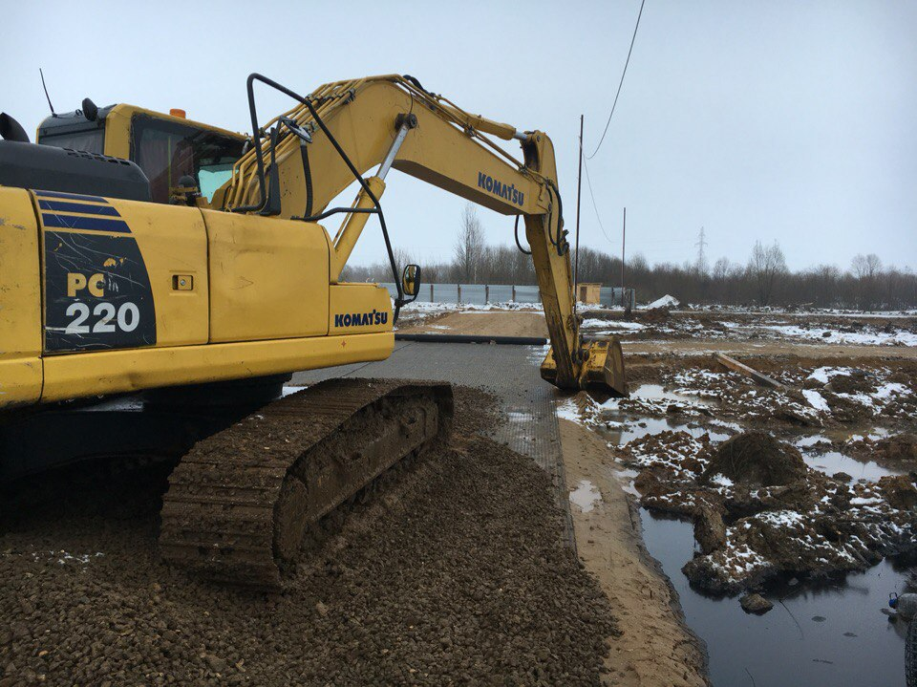
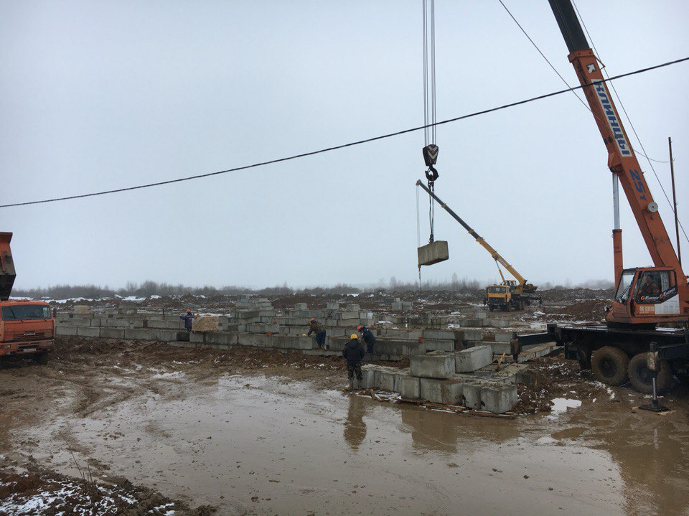
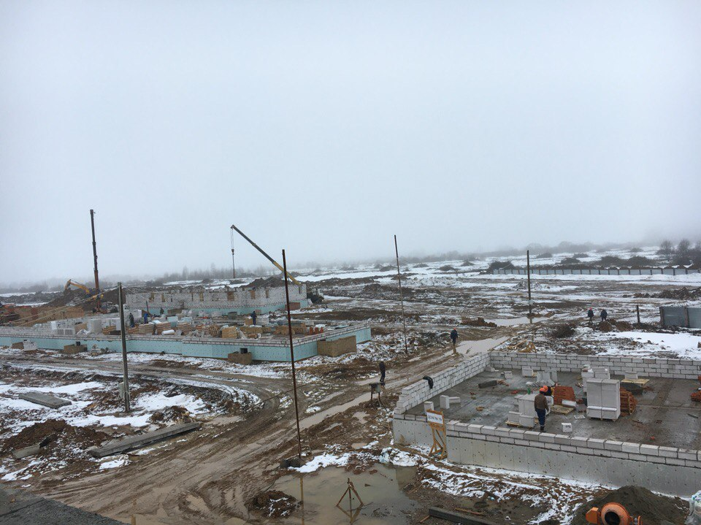
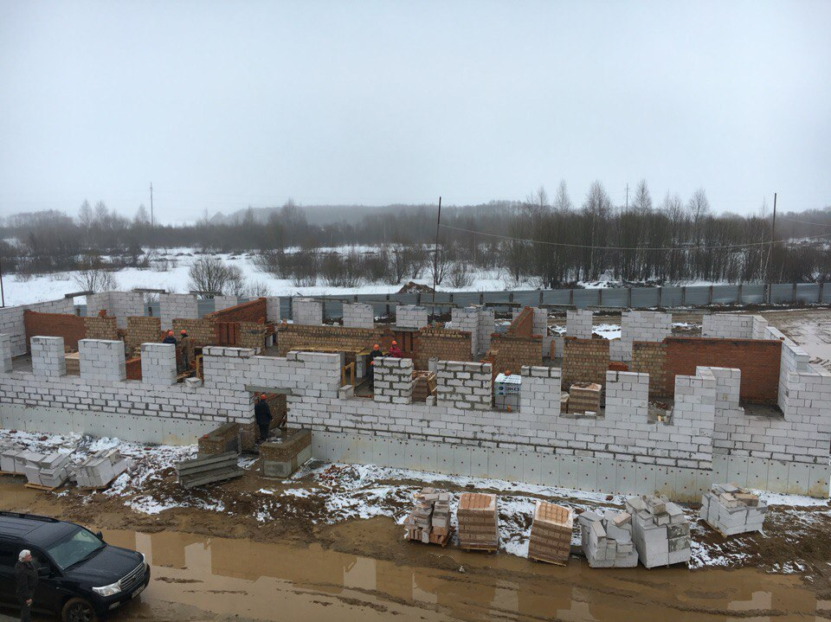
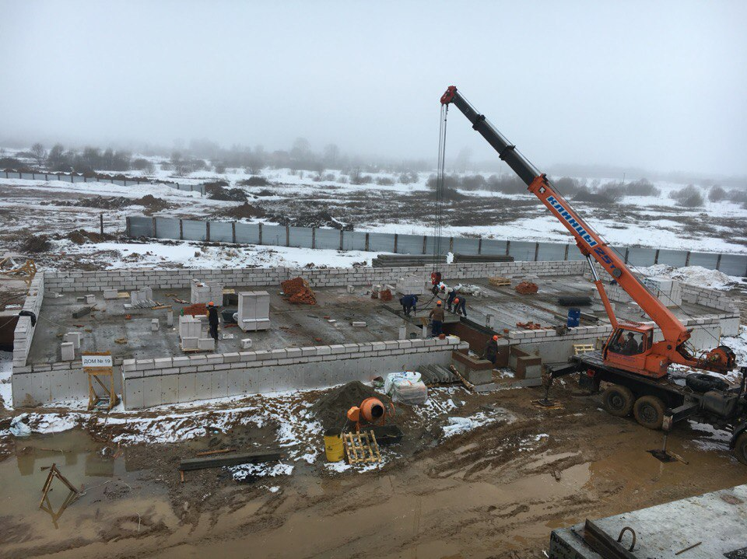
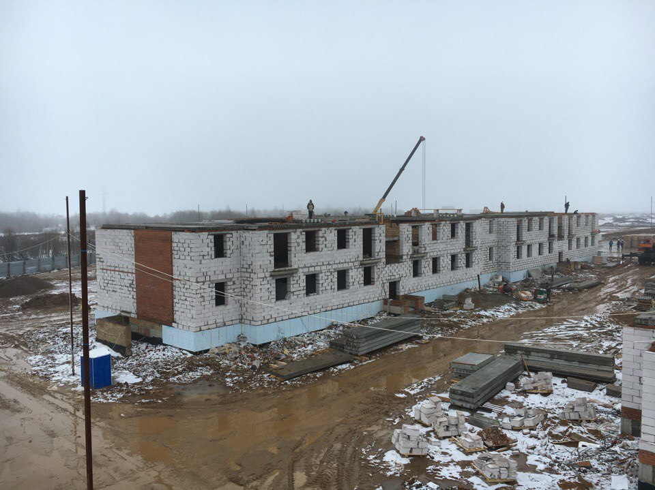
ПРОЦЕСС СТРОИТЕЛЬСТВА
МКРН«НОВЫЙ ЯРОСЛАВЛЬ»

Slide 8
Список граждан, включенных в государственную программу «Жилье для российской семьи»
№ | ФИО | № дома | № квартиры | Площадь
1 | Фроловы А. В. | 14 | 23 | 28,01
2 | Березина С.В. | 14 | 11 | 28,01
3 | Сисько К.К. | 14 | 35 | 28,01
4 | Добрякова А.А. | 16 | 37 | 33,91
5 | Стрельников А.А. | 16 | 14 | 57,75
6 | Назаров А.Л. | 16 | 36 | 50,06
7 | Комиссарова М.В. | 17 | 12 | 32,84
8 | Игнашов С.С. | 17 | 21 | 32,84
9 | Монахова Е.Н. | 19 | 7 | 28,35
10 | Солодовников М.В. | 19 | 19 | 28,35
11 | Новикова И.С. | 19 | 17 | 28
12 | Загородняя Т.В. | 20 | 10 | 34,9
13 | Кузнецова С.В. | 21 | 5 | 28
14 | Глазунов А.Е. | 21 | 13 | 28,22
15 | Кочубеева А.А. | 15 | 39 | 57,75
16 | Фролова Г.Э. | 14 | 6 | 49,62
17 | Виноградова Е.А. | 10 | 17 | 32,63
18 | Лобов Ю.Н. | 17 | 29 | 32,84
19 | Похлебалова Н.Ю. | 17 | 51 | 32,84
20 | Мезенцева О.А. | 14 | 32 | 28
№ | ФИО | № дома | № квартиры | Площадь
41 | Алексеева И.Г. | 10 | 17 | 32,63
42 | Коновалова Н.Д. | 18 | 39 | 25,85
43 | Тимохина С.В. | 18 | 40 | 24,52
44 | Герасимов Ю.А. | 18 | 42 | 25,85
45 | Горшков Л.В. | 18 | 48 | 22,29
46 | Теплякова С.С. | 18 | 34 | 22,54
47 | Гусев И.А. | 18 | 1 | 22,29
48 | Чичирко С.М. | 18 | 38 | 24,85
49 | Храпункова А.Е. | 18 | 37 | 22,34
50 | Леонтьев А.И. | 16 | 16 | 50,14
51 | Смирнова И.В. | 15 | 42 | 37,01
52 | Шелепанова Ю.Г. | 10 | 44 | 32,63
53 | Василенко Л.М. | 15 | 22 | 50,06
54 | Рауткина Н.И. | 18 | 15 | 22,54
55 | Авакян А. Р. | 20 | 5 | 36,83
56 | Махамалкин С. | 18 | 5 | 22,34
57 | Павлычев А.В. | 10 | 26 | 22,34
58 | Акимов А.В. | 21 | 12 | 28,01
№ | ФИО | № дома | № квартиры | Площадь
21 | Панфилова Ю.Ю. | 15 | 26 | 32,84
22 | Седов Р.В. | 14 | 2 | 28,01
23 | Романова Н.А. | 20 | 36 | 36,93
24 | Рогозина | 14 | 29 | 28
25 | Виноградова Т.Е. | 17 | 20 | 32,84
26 | Панков Ю.В. | 17 | 15 | 50,06
27 | Замотин С.В. | 15 | 42 | 37,01
28 | Плохова И.В. | 19 | 24 | 28,22
29 | Зук С.С. | 17 | 20 | 32,84
30 | Гостева М.В. | 14 | 2 | 28,01
31 | Рыжова С.В. | 18 | 24 | 24,52
32 | Смирнова Е.В. | 10 | 45 | 32,84
33 | Приказчиков О. | 16 | 9 | 50,14
34 | Калабина Л.А. | 18 | 27 | 24,85
35 | Колесов А.А. | 18 | 28 | 22,34
36 | Серебрякова Т.В. | 16 | 9 | 50,14
37 | Василенко М.В. | 18 | 23 | 28,85
38 | Отрыганов А.Л. | 15 | 42 | 37,01
39 | Лазарева О.Г. | 21 | 27 | 29,95
40 | Спиридонова М.Л. | 18 | 47 | 22,34

